Slide 1

Apresentação do Projeto Dirigido
Um sistema para auxiliar na
aprendizagem da disciplina
Linguagens Formais e Autômatos
Rafael Cardoso da Silva
21048012
08/11/2016

Slide 2
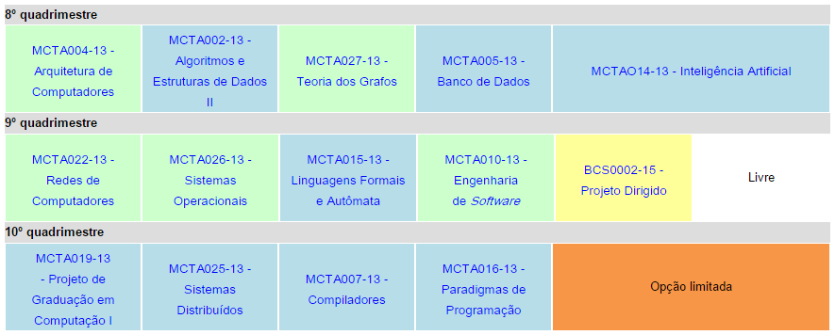
A Disciplina
MCTA015-13 - Linguagens Formais e Autômatos (3-1-4)
Fonte: bcc.ufabc.edu.br/grade-curricular/estrutura-da-grade.html

Slide 3
A Disciplina
Ementa:
Conceitos básicos.
Linguagens regulares:
Autômatos determinísticos
Autômatos não-determinísticos
Expressões regulares.
Linguagens livres de contexto:
Gramática
Autômatos a pilha.
Linguagens recursivamente enumeráveis:
Máquinas de Turing determinísticas e não-determinísticas.
...

Slide 4
Autômato Finito Determinístico
Definido por: M = (Q, Σ, δ, s, F)
conjunto não vazio de estados Q;
um alfabeto Σ;
um estado inicial s ∈ Q;
um conjunto de estados de aceitação F ⊆ Q;
uma função de transição δ: Q × Σ → Q.

Slide 5
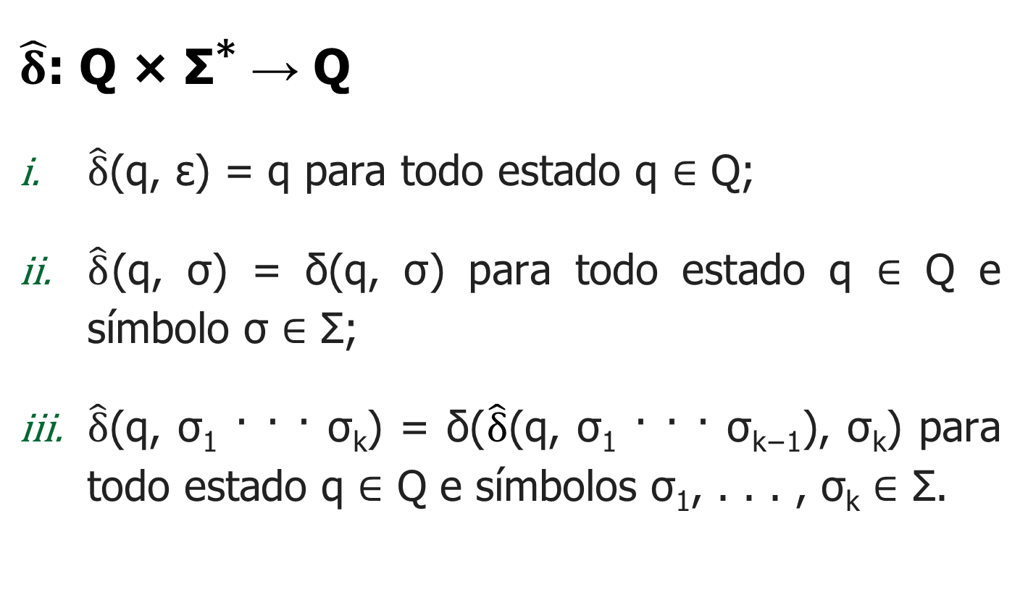
Autômato Finito Determinístico
$\hat{δ}$: Q × Σ∗ → Q
$\hat{δ}$(q, ε) = q para todo estado q ∈ Q;
$\hat{δ}$(q, σ) = δ(q, σ) para todo estado q ∈ Q e símbolo σ ∈ Σ;
$\hat{δ}$(q, σ₁ · · · σ_{k}) = δ($\hat{δ}$(q, σ₁ · · · σ_{k−1}), σ_{k}) para todo estado q ∈ Q e símbolos σ₁, . . . , σ_{k} ∈ Σ.

Slide 6

Autômato Finito Determinístico
A linguagem reconhecida por um autômato é o conjunto de palavras que são aceitas por esse autômato, ou seja, é definida pelo conjunto:
L(autômato) = {w ∈ Σ∗: $\hat{δ}$(s, w) ∈ F}

Slide 7
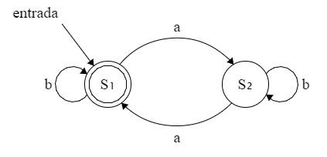
Exemplo M₁
L(M₁) = {w ∈ Σ∗: w tem número par de símbolos a}.
Q = {S₁, S₂}
Σ = {a, b}
s = S₁
F = {S₁}
δ | a | b
S₁ | S₂ | S₁
S₂ | S₁ | S₂
Figura 1: Autômato M₁.

Slide 8
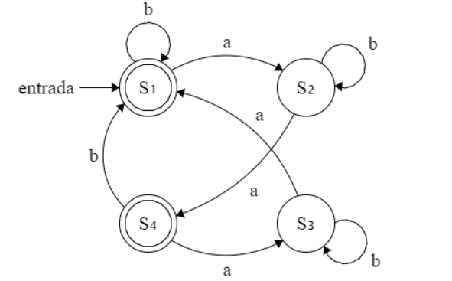
Outro Exemplo
Figura 2: Autômato M₂.

Slide 9
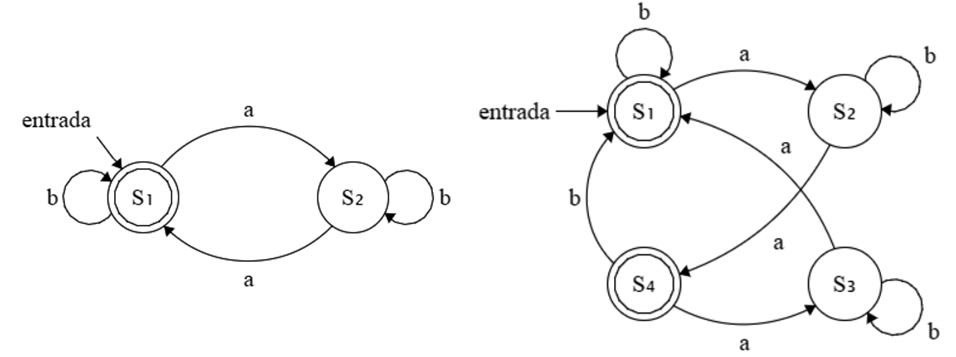
São Equivalentes!
Figura 3: Autômato M₁ a esquerda e Autômato M₂ a direita.

Slide 10
O PROBLEMA
Decidir se dois autômatos finitos determinísticos reconhecem a mesma linguagem.

Slide 11
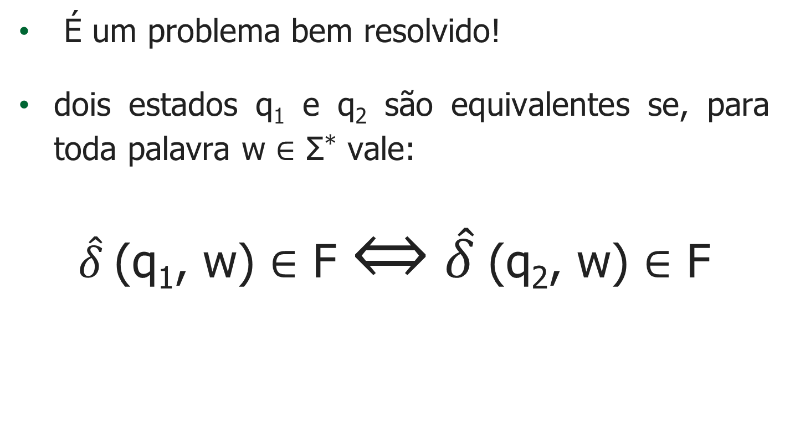
A Solução
É um problema bem resolvido!
dois estados q₁ e q₂ são equivalentes se, para toda palavra w ∈ Σ∗ vale:
$\hat{δ}$(q₁, w) ∈ F $⇔$ $\hat{δ}$(q₂, w) ∈ F

Slide 12
Métodos
Esse problema está intimamente relacionado com o problema de minimização de AFDs
Os primeiros algoritmos desenvolvidos:
(HUFFMAN, 1954)
(MOORE, 1956)
Complexidade O(n²)

Slide 13
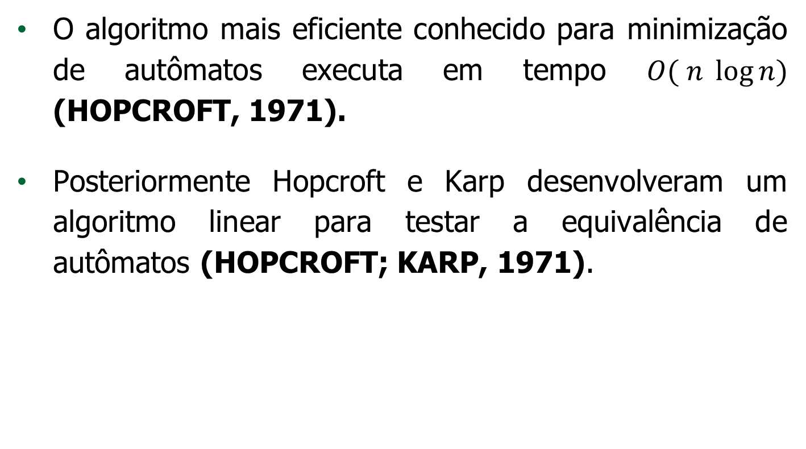
Métodos
O algoritmo mais eficiente conhecido para minimização de autômatos executa em tempo $Ο( n \log{n})$ (HOPCROFT, 1971).
Posteriormente Hopcroft e Karp desenvolveram um algoritmo linear para testar a equivalência de autômatos (HOPCROFT; KARP, 1971).

Slide 14
O Sistema
TURMAS
ALUNOS
LISTAS
QUESTÕES

Slide 15
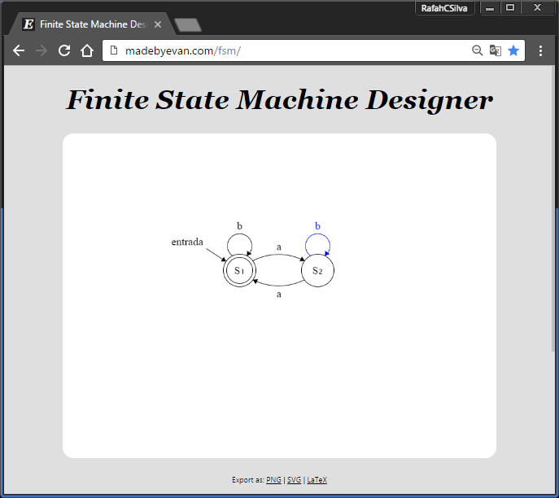
Interface
Figura 4: FSMdesigner desenvolvido por Evan Wallace.

Slide 16
Feedback
Correto
Incorreto
Palavra que os distinguiram
Salvo com Rascunho

Slide 17
Objetivos e Metodologia
Estudar e implementar o algoritmo de Moore para minimização e equivalência de AFDs (MOORE, 1956);
Estudar e implementar o algoritmo de Hopcroft e Karp para testar a equivalência de AFDs (HOPCROFT; KARP, 1971);
Desenvolvimento do sistema de apoio a aprendizagem da disciplina Linguagens Formais e Autômatos;
Reuniões semanais com o orientador, afim de acompanhar o progresso do desenvolvimento do sistema e esclarecer eventuais dúvidas.

Slide 18
Cronograma
1. Leitura da bibliografia (capítulos de livros e artigos citados).
2. Implementação dos algoritmos em C++.
3. Adequação do FSM Designer às necessidades deste projeto.
4. Elaboração do relatório parcial.
5. Desenvolvimento do sistema.
5.1. Levantamento de requisitos, análise e projeto do sistema.
5.2. Implementação do sistema.
6. Confecção dos exercícios no sistema.
7. Aplicação numa turma experimental.
8. Elaboração do relatório final.

Slide 19
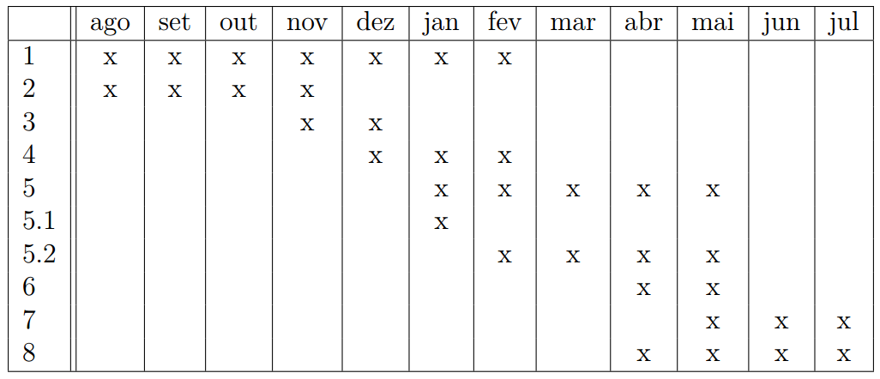
Cronograma
Tabela 1: Cronograma.

Slide 20
Orçamento
Tabela 2: Orçamento para a execução deste projeto.
CUSTEIO
Serviços de Terceiro
(5 meses) | Hospedagem do Site | R$ 74,50 (R$ 14,90* cada mês)
(1 ano) | Registro de Domínio | R$ 49,90*
TOTAL |  |  | R$ 124,40
* valores obtidos com base nos pacotes oferecidos no site da LocaWeb¹ .
¹ Acessado dia 29/10/2016, disponível em <http://www.locaweb.com.br/hospedagem-de-sites/>

Slide 21
Referências
SIPSER, M. Introduction to the Theory of Computation. [S.l.]: Cengage Learning, 2012.
HUFFMAN, D. A. The synthesis of sequential switching circuits. I, II. J. Franklin Inst., v. 257, p. 161–190, 275–303, 1954. ISSN 0016-0032.
MOORE, E. F. Gedanken-experiments on sequential machines. In: Automata studies. [S.l.]: Princeton University Press, Princeton, N. J., 1956, (Annals of mathematics studies, no. 34). p. 129–153.
HOPCROFT, J. An n log n algorithm for minimizing states in a finite automaton. In: Theory of machines and computations (Proc. Internat. Sympos., Technion, Haifa, 1971). [S.l.]: Academic Press, New York, 1971. p. 189–196.
HOPCROFT, J. E.; KARP, R. M. A linear time algorithm for testing equivalence of finite automata. Technical report of Cornell University, p. 71–114, 1971.
WALLACE, E. Finite State Machine Designer. 2010. <http://madebyevan.com/fsm/>. [Online; acessado 29 de outubro de 2016].

Slide 22
OBRIGADO PELA ATENÇÃO

